Slide 1
言語文化演習（アジアからみた日本）
二分論
2022年6月24日 於BT0300

Slide 2
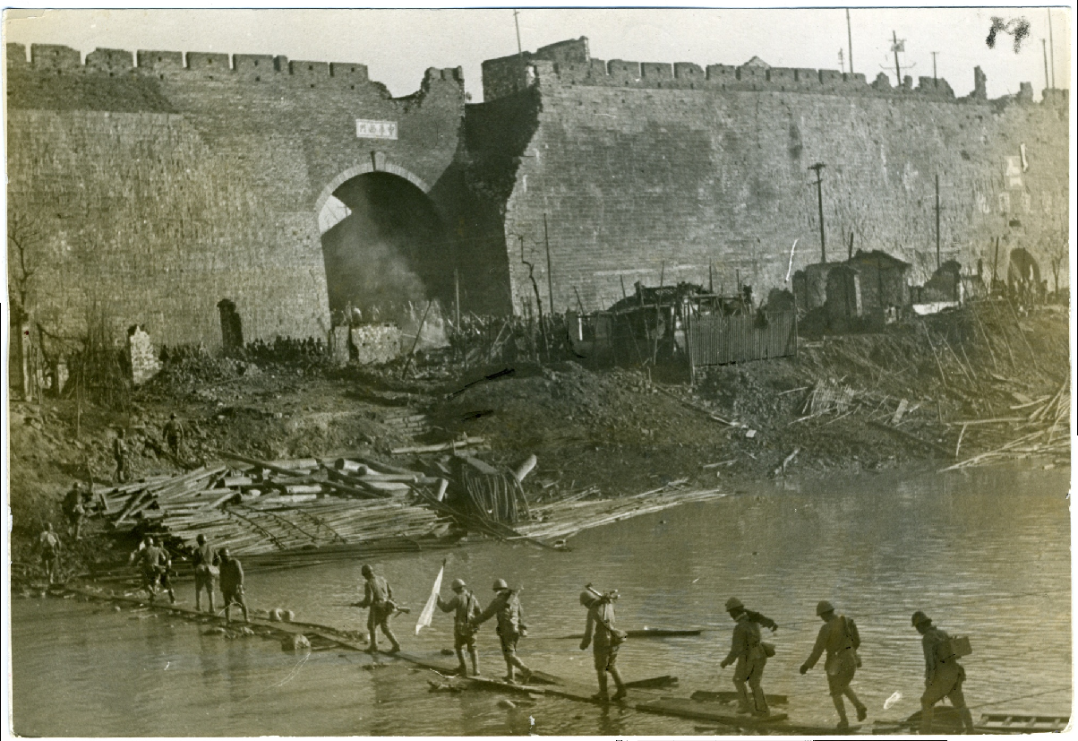
アジア・太平洋戦争では、日本だけで計三一〇万人もの兵士や市民が犠牲となった。
一方、一九三七年から四五年まで八年にわたって続いた日中戦争では、その数を遥かに上回る中国の兵士や市民が犠牲となった。
一九四九年、中華人民共和国を建国した中国共産党は、日本の軍国主義者と一般国民とを分ける「二分論」によって家族や財産を失った国民に理解を求め、日本との国交正常化を模索した。

Slide 3
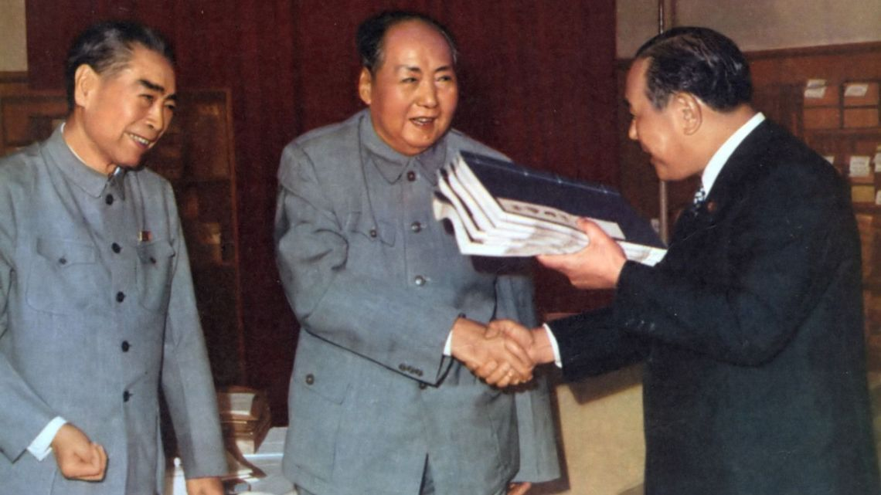
目次
第一章 分断国家
第二章 二分論

Slide 4
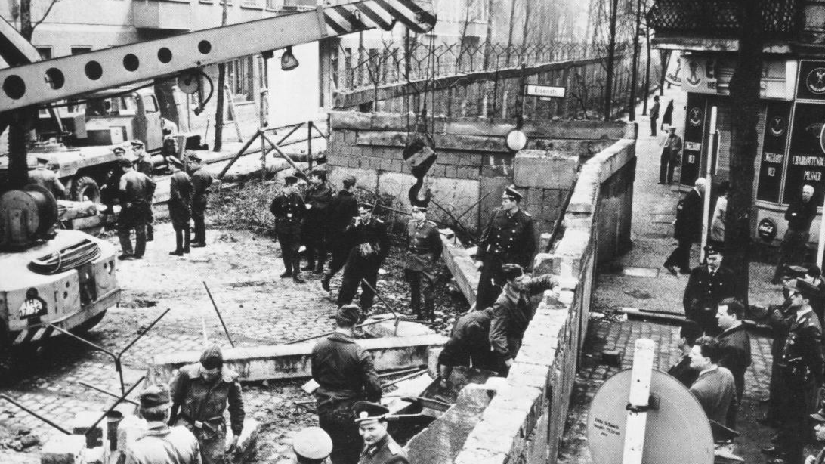
第一章 分断国家

Slide 5
第二次世界大戦後の東西対立の中で、世界には四つの分断国家が生まれた。その四つの分断国家とは？
Q

Slide 6
東西対立の中で生まれた分断国家
〔解説〕
分断国家とは、
①東ドイツと西ドイツ
②北ベトナムと南ベトナム
③北朝鮮と韓国
④中国と台湾
この中、南北ベトナムは一九七五年、東西ドイツは九〇年に統一したが、日本の旧植民地であった二つの国家はいまも分断状態にある。

Slide 7
近代以降の日中関係
〔解説〕
明治維新によっていち早く近代化を実現した日本は、朝鮮半島への影響力を拡大するため、一八九四年、朝鮮の宗主国であった清との間で戦争を起こした。(日清戦争)
この戦争に勝利した日本は、最初の植民地となった台湾を獲得した。

Slide 8
近代以降の日中関係
〔解説〕
一九〇五年、日本は日露戦争の勝利によって朝鮮半島へのロシアの影響力を排除すると、一九一〇年、朝鮮半島を植民地化した。
さらに一九三二年には、清朝の廃帝・溥儀を擁立し、中国東北部に傀儡国家・満州国を建国した。

Slide 9
近代以降の日中関係
〔解説〕
日本が終戦を迎えた後も、中国の戦争が終わることはなかった。
終戦からわずか一年後の一九四六年、中国共産党と中国国民党との間で三年におよぶ内戦が勃発した。
一九四九年、内戦に勝利した共産党は中華人民共和国を建国し、敗れた国民党は台湾に亡命政府を建てた。
中華人民共和国
中華民国

Slide 10
近代以降の日中関係
〔解説〕
一九五〇年六月、北朝鮮の侵攻によって始まった朝鮮戦争は、十一月に中国が参戦したことで、西側(資本主義)と、東側(社会主義)の両陣営による代理戦争へと発展した。
アジアでの東側(社会主義)の勢力拡大を恐れた米国は、台湾の国民政府に日本との早期講和を求め、五二年、日華平和条約が締結された。
朝鮮戦争
1950-53
日華平和条約
1952
中華人民共和国
中華民国

Slide 11
第二章 二分論

Slide 12
中国の対日政策の基本方針＝二分論
〔解説〕
一九四九年、中華人民共和国を建国した中国共産党にとって、残された最大の課題は中国国民党が亡命政府を置く台湾の「解放」であった。
朝鮮戦争の最中、台湾との間で日華平和条約を結んだ日本との国交を早期に実現するため、中国共産党は対日政策の基本方針を定めた。
朝鮮戦争
1950-53
日華平和条約
1952
中華人民共和国
中華民国

Slide 13
ＮＨＫ「日中は歴史にどう向き合えばいいのか」(2006年)

Slide 14
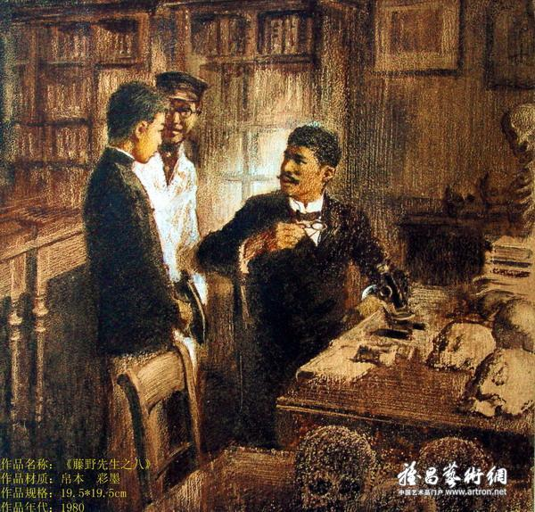
「二分論」と学校教育
日露戦争の頃、仙台医学専門学校(東北大学医学部の前身)に留学した魯迅は、そこで指導を受けた藤野厳九郎教授の思い出を短編小説「藤野先生」に描き、その素朴で誠実な人柄を敬意をもって紹介している。
中国では、歴史教育の中で日本の軍国主義の残忍さを伝えるとともに、国語教育の中では、この作品が紹介され、すべての子供たちが「二分論」の考え方を学んでいった。
白敬周連環画『藤野先生』より

Slide 15
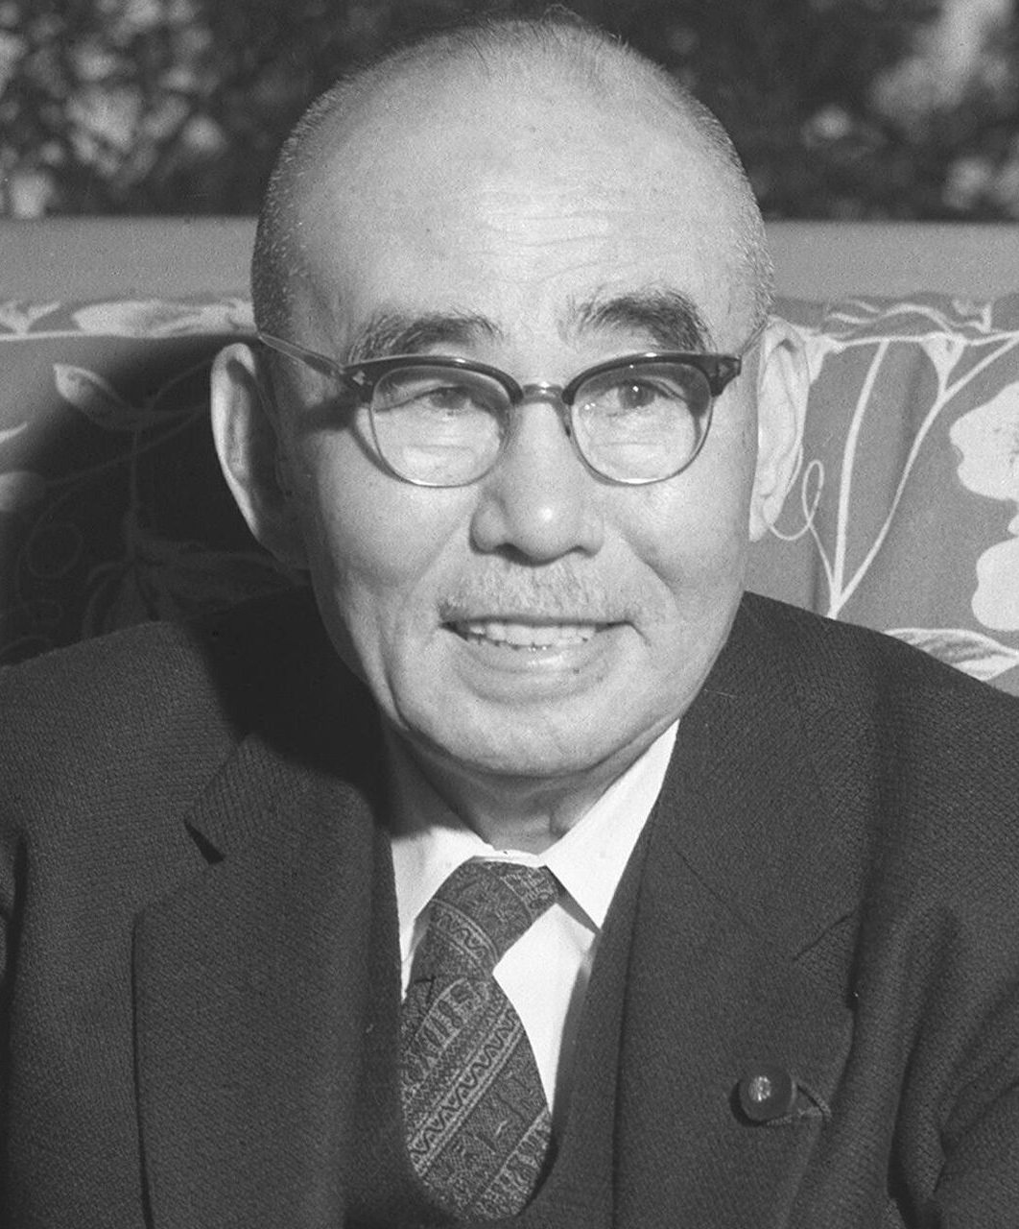
近代以降の日中関係
〔解説〕
「二分論」は、戦前の日本社会を冷静に分析した理論だった。
一九五五年の保守合同によって誕生した自由民主党から、五六年、最初の総裁選に勝利し、日本の首相に選ばれたのは、石橋湛山であった。
湛山は、戦前、東洋経済新報社の社説を担当し、政府の軍国主義やアジア拡張主義を批判する「小日本主義」を唱えた人物であった。
石橋湛山(いしばしたんざん 1884-1973）

Slide 16
まとめ
アジア太平洋戦争の結果、世界には四組の分断国家が誕生した。このうち、ベトナムとドイツは統一を実現したが、かつて日本の植民地であった朝鮮半島と台湾は、いまも分国家となっている。
一九五〇年に起こった朝鮮戦争で自由主義陣営と社会主義陣営との東西対立が深まる中、日本は五二年、台湾と日華平和条約を結んだ。
国共内戦に勝利し、中華人民共和国を建国した中国共産党は、日本との国交正常化を実現するため、日本の軍国主義者と一般国民とを分ける 「二分論」によって、戦争で家族や財産を失った国民に理解を求めた。

Slide 17
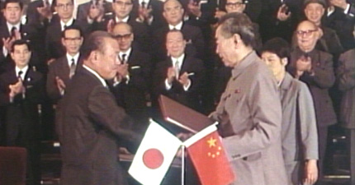
参考文献
ジョー・オダネル、ジェニファー・オルドリッチ『トランクの中の日本～米従軍カメラマンの非公式記録』(小学館一九九五年)
本多勝一『中国の旅』(朝日新聞社、一九七二年、文庫版一九八一年)
時事通信政治部編『ドキュメント日中復交』(時事通信社一九七二年)
ＮＨＫ取材班『周恩来の決断』(日本放送出版協会 一九九三年)
『日中国交正常化・日中平和友好条約締結交渉』(岩波書店二〇〇三年)
服部龍二『日中国交正常化―田中角栄、大平正芳、官僚たちの挑戦』(中公新書二〇一一年)

